Slide 1
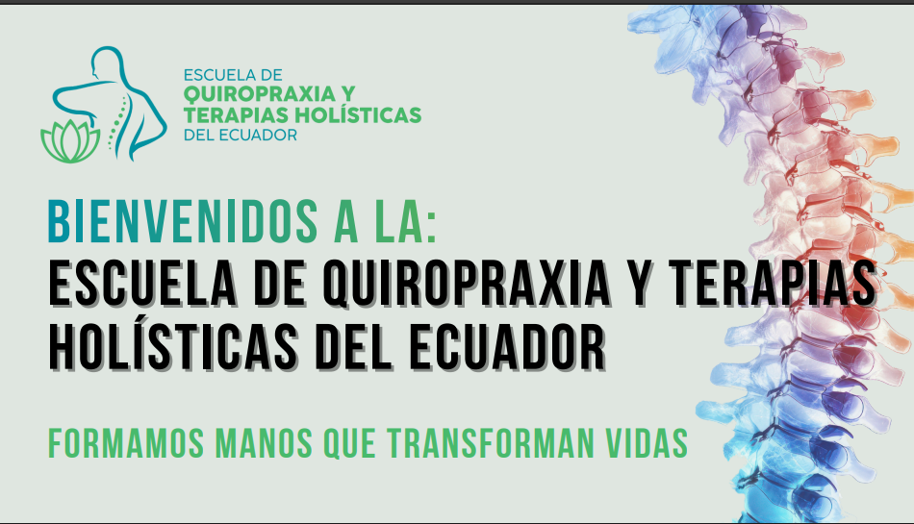

Slide 2



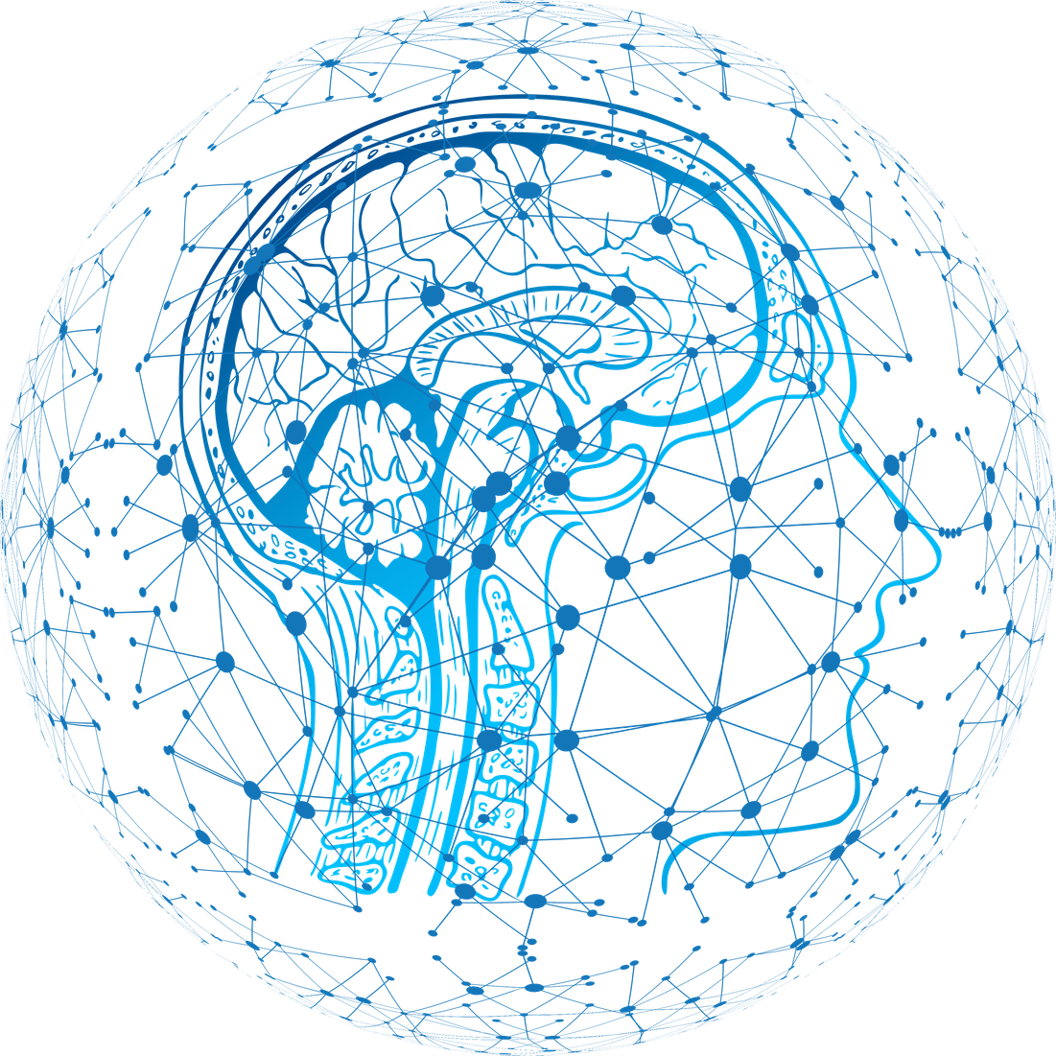
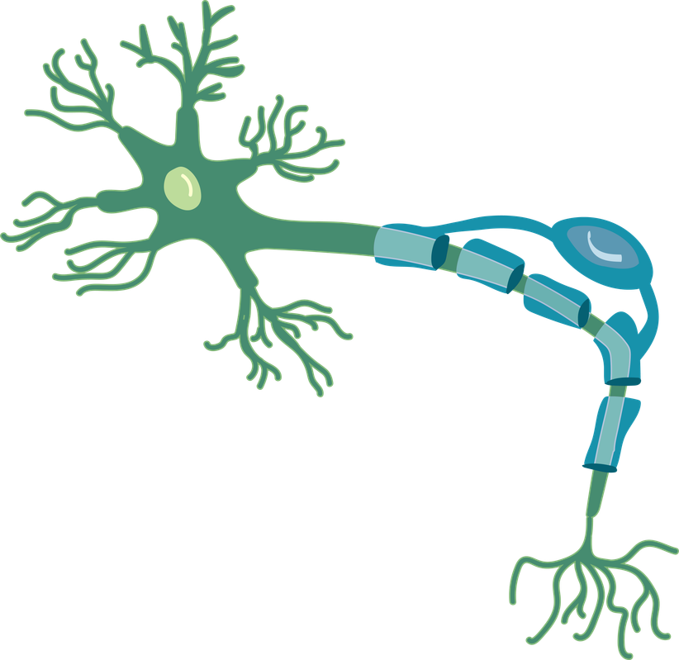
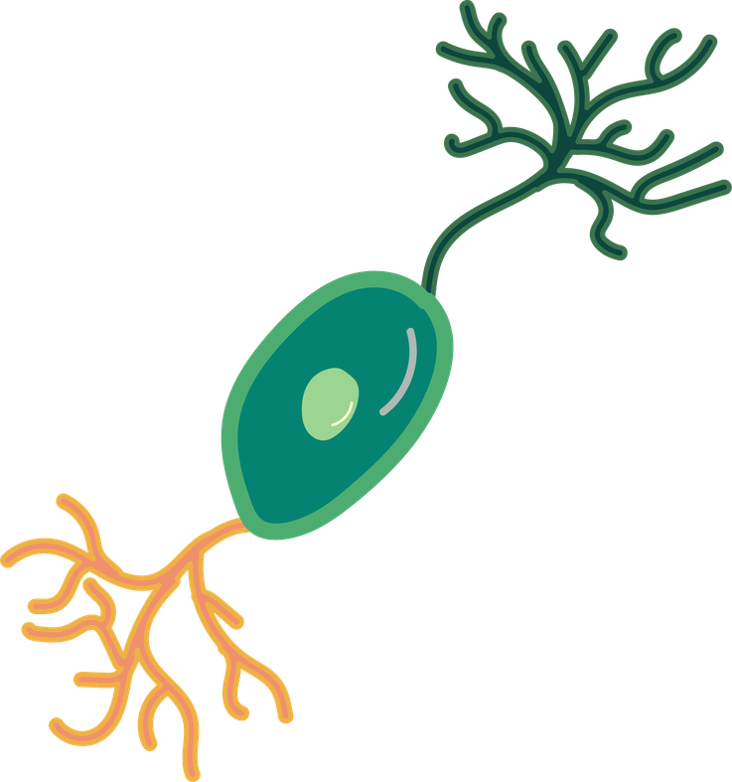
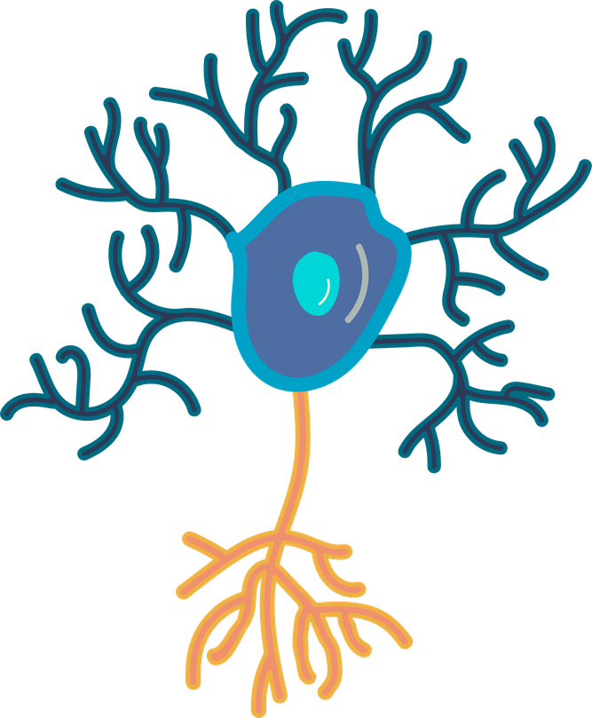

Terapia neural
Docente: Beatriz sanchez hernandez
Lic:terapia fisica y rehabilitacion
Especialista en quiropraxia y Osteopatia
especialista en manejo del dolor cronico

Slide 3
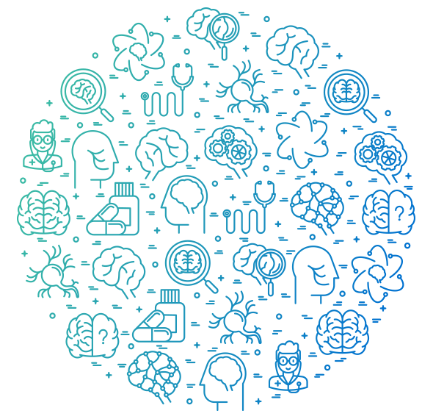
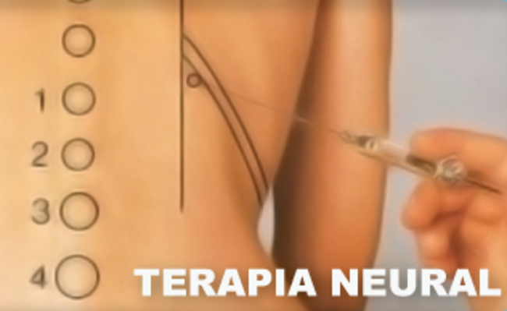
La Terapia Neural consiste en el tratamiento sobre el Sistema Nervioso Vegetativo (SNV). La finalidad de la Terapia Neural (TN) es facilitar los mecanismos de autocuración del organismo enfermo para que él busque su propio orden mediante estímulos en puntos específicos del sistema nervioso.

Slide 4
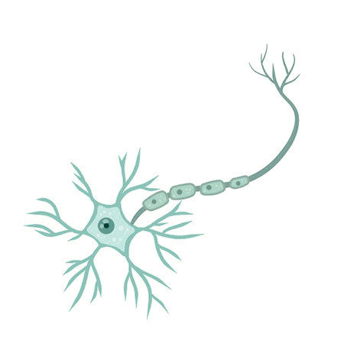
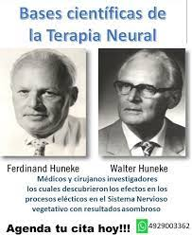
Las bases científicas de la terapia neural tienen inicios en las investigaciones de los rusos Pavlov y Speransky y los alemanes Huneke.

Slide 5
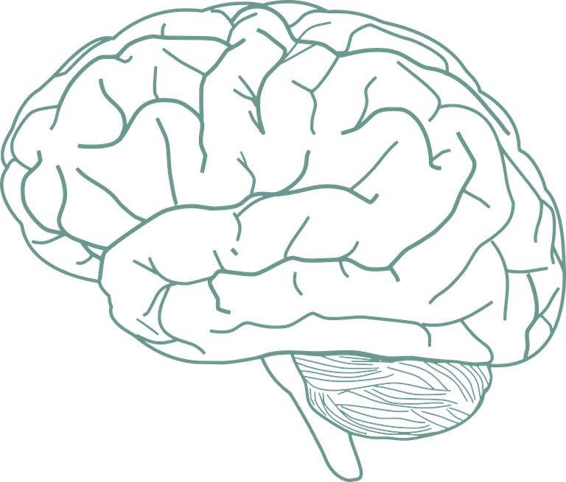
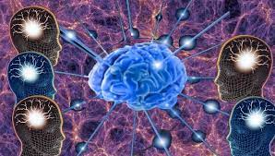
¿Cómo funciona?
El SNV integra los diferentes tejidos y órganos del cuerpo a traves de una red de información. Por su participación en los procesos mentales, emocionales, sociales y culturales, el sistema nervioso es una pieza clave en la integración de la totalidad del SER.
Diferentes irritaciones en el sistema nervioso provocadas a lo largo de la vida por infecciones, intervenciones quirúrgicas, cicatrices, fracturas, problemas dentales, traumas psíquicos, etc., pueden provocar alteraciones en la transmisión de información a través del mismo sistema nervioso (SN). Estos eventos pueden generar las condiciones para la aparición de trastornos con manifestaciones locales o a distancia cuyas repercusiones apareceran allí donde ya existe una predisposición a la disfunción.

Slide 6
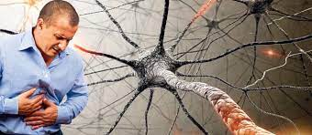
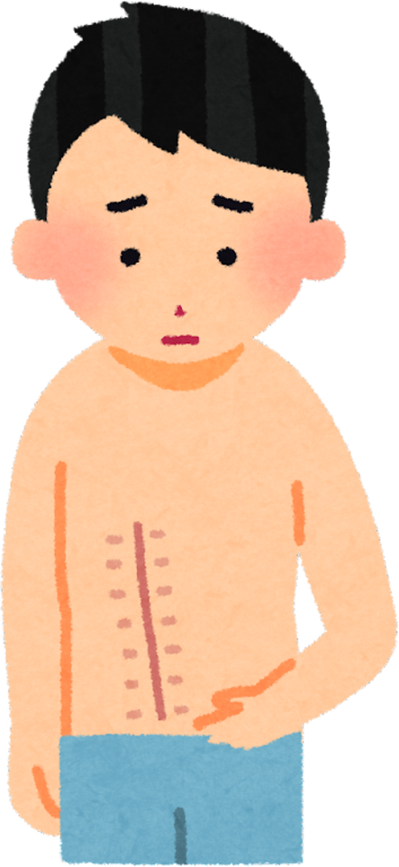
¿Qué es un campo interferente?
Un campo de interferencia (CI) es cualquier tejido dañado patológicamente que actúa como un estímulo al Sistema Nervioso Vegetativo, en otras palabras, es una lesión o trastorno alejado del sitio del problema que provoca la enfermedad.
Estos Campos Interferentes con frecuencia se encuentran ubicados en zonas que aparentemente no tienen nada que ver con el problema que nos plantea el paciente. Suelen ser áreas insospechadas y muchas veces silenciosas, por esta razón pasan desapercibidas, y sorprenden al enfermo cuando el éxito terapéutico le demuestra la relación que había entre dicho C.I. alejado y el problema por el cual nos consultaba.

Slide 7
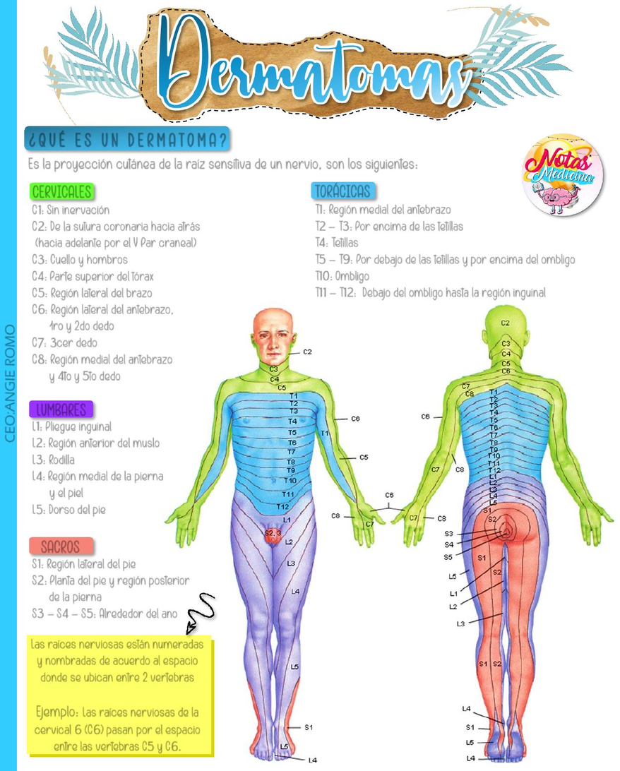
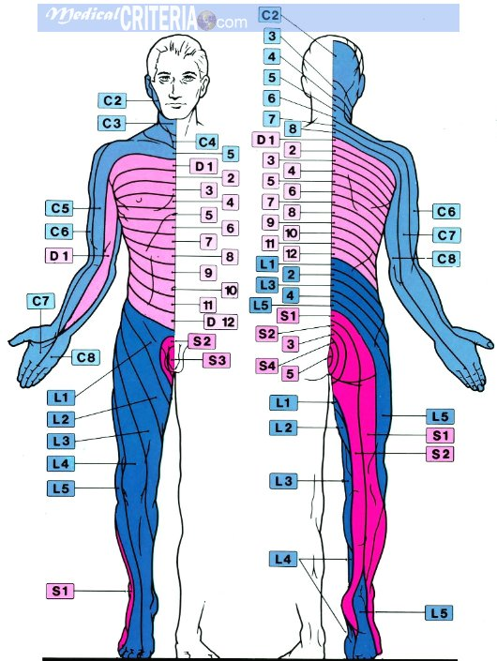
área de piel cuyos nervios sensitivos provienen, todos, de una única raíz nerviosa espinal. Los nervios sensitivos llevan información acerca del tacto, el dolor, la temperatura y la vibración de la piel hasta la médula espinal.

Slide 8
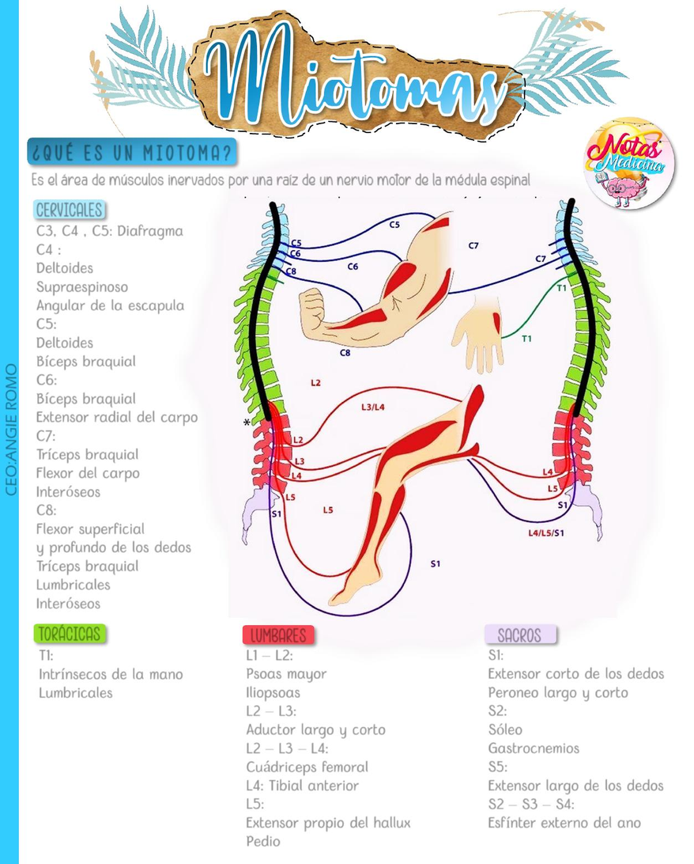
grupo de músculos que están inervados por un solo nervio espinal que se ha derivado del mismo segmento embriológico. De esta manera, se describe como el equivalente motor de un dermatoma, que es un área de piel inervada por un solo nervio espinal.

Slide 9
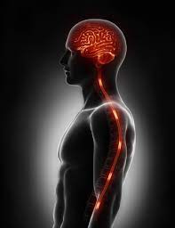
¿Cuáles son los miotomas?
Los miotomas se dividen de acuerdo a la zona muscular que es inervada por cada nervio o plexo nervioso es decir:
  C8 Extender el pulgar y movimiento cubital de este dedo.
  T1 Abrir y cerrar los dedos.
  L2 Flexionar el muslo.
  L3 Extender la rodilla.
  L4 Dorsiflexión.
  L5 Extensión del dedo gordo del pie.
  S1 Eversión del pie, extensión del muslo y flexión de la rodilla.
  S2 Flexión de la rodilla.
  S3 Músculos intrínsecos del pie.
  S4 y S5 Movimientos perianales.
  C1 Flexionar la cabeza.
  C2 Extender la cabeza.
  C3 Flexionar la cabeza lateralmente.
  C4 Elevar el hombro.
  C5 Abducir el brazo.
  C6 Flexión del antebrazo y extensión de la muñeca brazo.
  C7 Estirar el antebrazo y flexionar la muñeca.

Slide 10
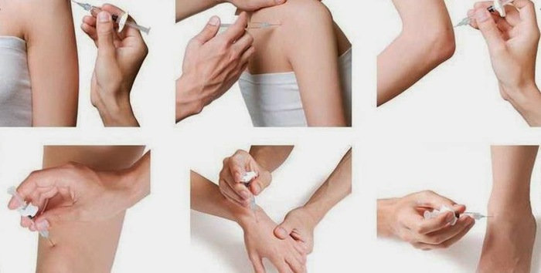
La terapia neural consiste en la inyección de dosis muy bajas de anestésico local en determinadas zonas del cuerpo con fines terapéuticos.
Se considera una forma de medicina alternativa, indicada especialmente en el tratamiento del dolor y las enfermedades crónicas. Su principal valor es que no presenta efectos secundarios ni suele tener complicaciones, y suele realizarse con la procaína como anestésico local.

Slide 11
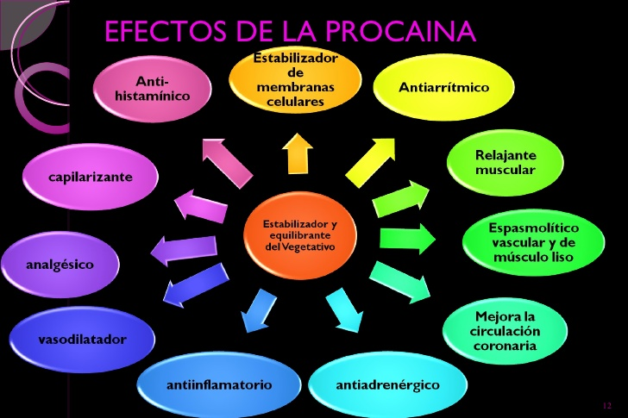

Slide 12
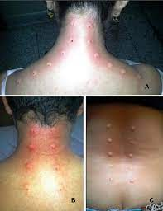
¿Dónde se aplica la Terapia Neural?
Los lugares de aplicación son múltiples; además de infiltrar en el mismo lugar o en zonas cercanas donde se están manifestando los síntomas que refiere el paciente, también se suele infiltrar en los campos interferentes, cicatrices, puntos gatillo, articulaciones, y también en zonas vasculares (arterias) y en nervios.
La aplicación se realiza en forma de pequeños habones o pápulas en la piel, aunque también se pueden realizar infiltraciones más profundas, el objetivo que se busca es producir estímulos suaves, adecuados, controlados y precisos en áreas específicas.

Slide 13
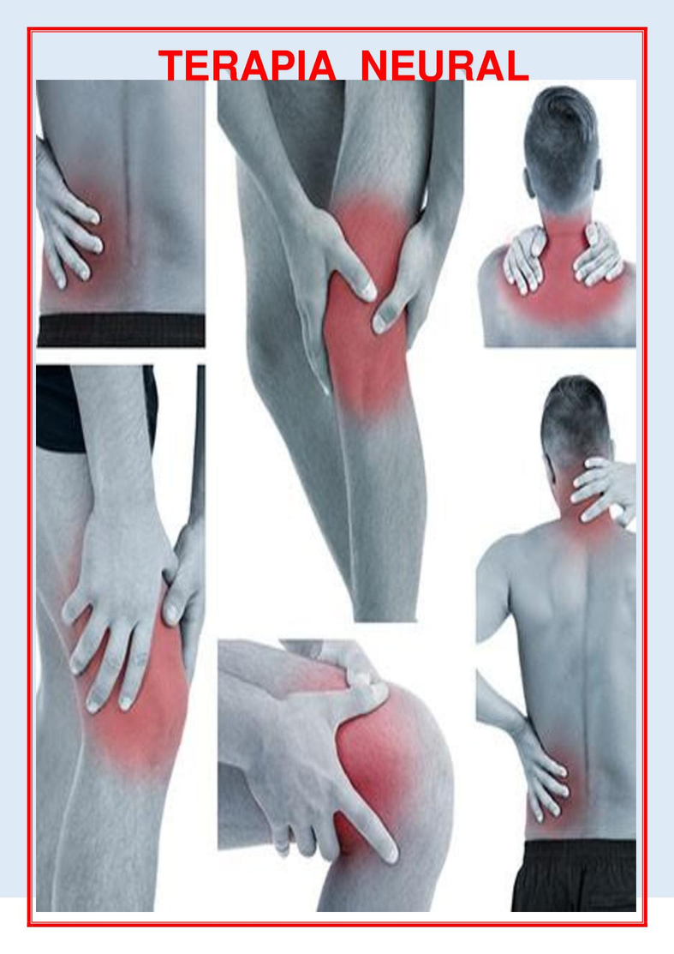
¿Cuándo se aplica la Terapia Neural?
En dolores agudos y crónicos (p.e. dolores de cabeza originados por causas diversas).
Cuadros de inestabilidad y vértigos.
Para combatir los efectos de inflamaciones.
En problemas circulatorios y de tensión o rigidez muscular.
Para combatir enfermedades crónicas ocasionadas por campos perturbadores.
Una especialidad de la Terapia Neural son las enfermedades del aparato locomotor (artrosis, lumbalgias, cervicalgia, fracturas, .

